Slide 1
機械運動 II
在物理學中，把一個物體相對於另一個物體位置的變化稱為機械運動。

Slide 2
機械運動 II
連桿
槓桿
曲柄

Slide 3
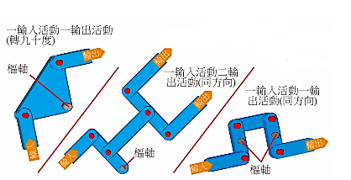
連桿
連桿機械是以鉸接、滑接的方式，將一組棒件連接而成的機構。
用以傳送運動，改變運動方向和動力的機械組件。

Slide 4
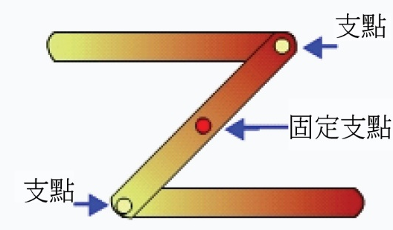
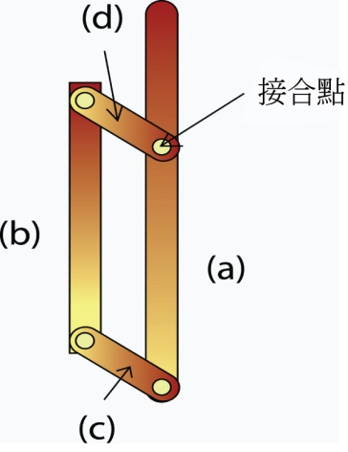
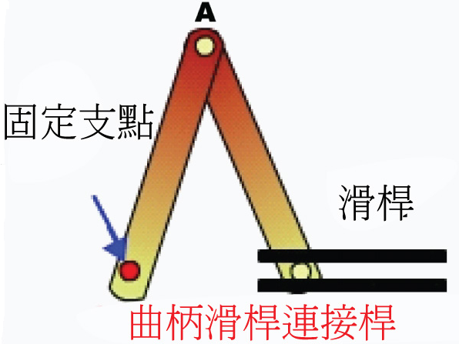
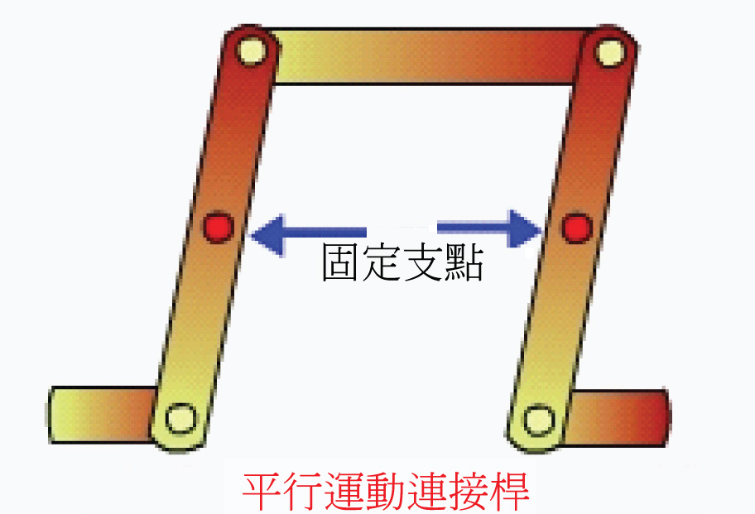
連桿
反向運動連桿
平行運動連桿
(例子：工具箱的抽屜)
曲柄滑桿連桿
(例子：蒸汽火車和內燃機氣缸)
反向運動連桿
平行運動連桿
曲柄滑桿連桿
四桿構成一個平行四邊形

Slide 5
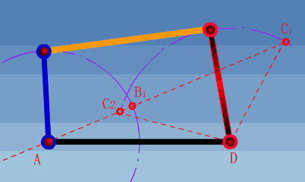
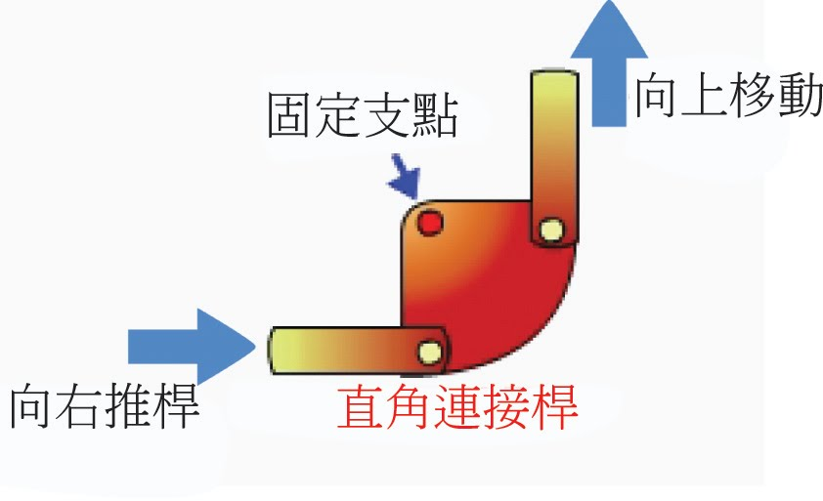
連桿
四桿機構
(例子：人形機械人的腿部)
直角連接桿
(例子：腳踏車刹車器)

Slide 6
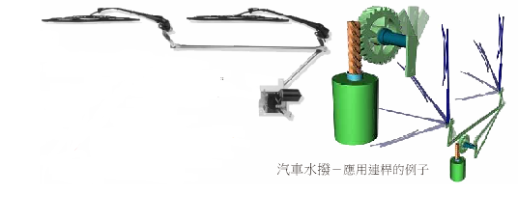
連桿 - 應用例子
汽車水撥

Slide 7
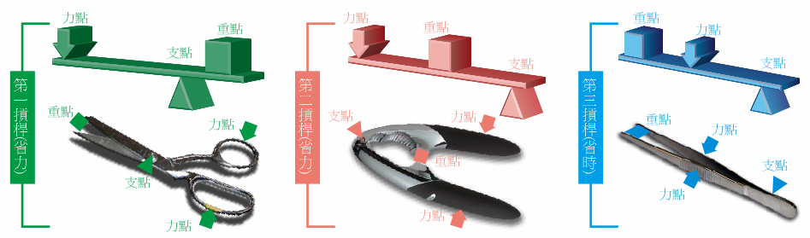
槓桿
槓桿的主要用來改變力的大小和方向。

Slide 8
槓桿

Slide 9
槓桿

Slide 10
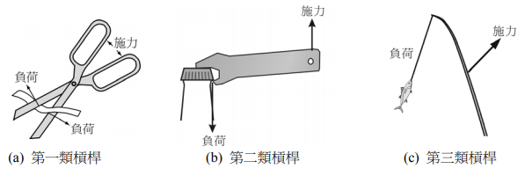
槓桿- 應用例子

Slide 11
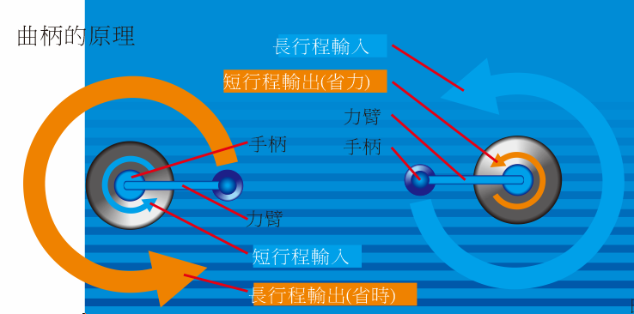
曲柄
曲柄是一種傳送扭力的機械結構，當輸入的動力離開軸心愈遠，相對地它的輸出扭力便愈大。

Slide 12
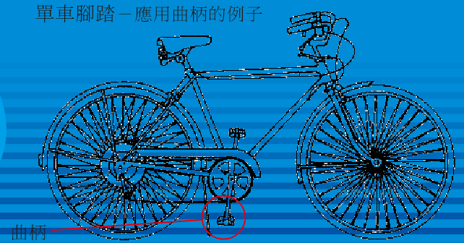
曲柄 - 應用例子
單車腳踏

